Slide 1

Samhällskunskap och svenska · Åk 8 till gymnasiet
15 år för sociala medier?
Lektionens fråga
Bör Sverige införa en 15-årsgräns för konton på sociala medier, och vad måste i så fall ändras?
Didaktikstudion
Notes:
Lektionens fråga: Bör Sverige införa en 15-årsgräns för konton på sociala medier, och vad måste i så fall ändras? Eleverna arbetar i par med parhäftet och behöver penna. Källa: SOU 2026:35.

Slide 2
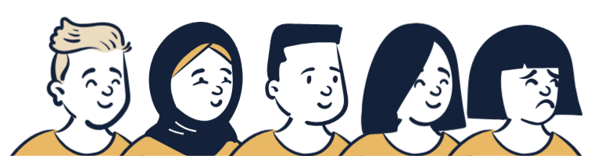
Innan vi börjar
Gissa först
Enskilt · 3 min
Ringa in på parhäftets omslag
Ska det finnas en 15-årsgräns för sociala medier?
Ja
Ja, med anpassningar
Osäker eller nej
Didaktikstudion 15 år för sociala medier?
Notes:
Låt eleverna ringa in sin första position utan diskussion. Samma fråga återkommer efter granskningen.

Slide 3







Steg 1
Vad gäller egentligen?
1
Vad gäller?
I par · 5 min
Läs, sortera och motivera
Omfattas, omfattas inte eller gråzon?
1 Läs faktarutan. 2 Skriv varje korts bokstav i rätt kolumn. 3 Motivera en gråzon. Parhäftet s. 2.
A
B
C
D
F
H
Inloggat konto
Video utan konto
Dataspel
Privata meddelanden
Skolans plattform
Snapchat / Discord
Didaktikstudion 15 år för sociala medier?
Notes:
Läs kärnan i förslaget högt: inloggade konton omfattas, men inte all användning av internet. Snapchat och Discord är diskussionsfall, inte facit. Källa: SOU 2026:35, sammanfattning och kapitel 13.

Slide 4
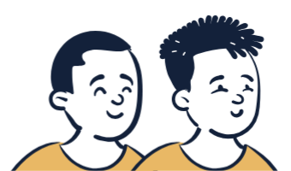
Steg 1, fortsättning
Gråzoner
1
Vad gäller?
3 min
När ni är klara
Kontrollera i parhäftet: alla bokstäver A-H ska stå under Omfattas, Omfattas inte eller Gråzon.
Välj en gråzon. Säg vilken uppgift om tjänstens huvudsyfte ni behöver för att kunna avgöra.
Omfattas
Omfattas inte / gråzon
Didaktikstudion 15 år för sociala medier?
Notes:
Fråga: Vilken information om en tjänsts huvudsyfte eller funktioner behöver ni för att placera den? Kräv stöd i förslagets avgränsning.

Slide 5
Steg 2 · Innan ni jämför
70 % och 24 %
2 min
2
Båda kan vara riktiga
Två undersökningar
70 procent av 15-24-åringar svarade ja till en åldersgräns som princip. 24 procent av 8-19-åringar såg främst fördelar med ett förbud vid 15 år.
Jämför vilka som svarade och exakt vad frågan gällde. Parhäftet s. 3.
Didaktikstudion 15 år för sociala medier?
Notes:
70 procent: 1 745 unga 15-24 år svarade ja till en åldersgräns som princip; bland 15-16-åringar var andelen 54 procent. 24 procent: barn 8-19 år såg främst fördelar med ett förbud vid 15; 58 procent av föräldrarna gjorde det. Källor: Mediemyndigheten 2025; Internetstiftelsen 2026.

Slide 6
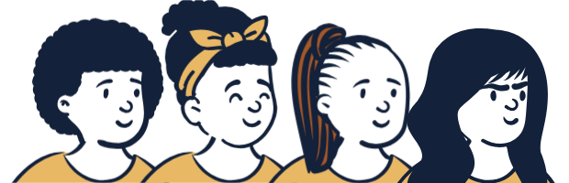
Steg 2
Jämför svaren
I par · 8 min
Fyra frågor
2
Vad visar siffrorna, och vad visar de inte?
Två undersökningar
Skriv en rättvis rubrik till varje undersökning. Besvara sedan frågorna.
1
2
3
4
Vilka?
Vilken fråga?
Gäller det dem?
Rättvis rubrik
Vilka åldrar svarade?
Princip eller konkret förbud?
Skulle gränsen omfatta de svarande?
Vad får ni faktiskt säga?
Didaktikstudion 15 år för sociala medier?
Notes:
Be paren börja med Vilka? och Frågan. Två olika urval och formuleringar kan ge olika men samtidigt korrekta resultat. Källor: Mediemyndigheten, Ungas syn på åldersgränser i sociala medier; Internetstiftelsen, Svenskarna och internet 2026.

Slide 7
Steg 3 · Grupparbete
Fyra aktörer, fyra svar
Grupp · 10 min
3
A
B / C
D
Fyra remissvar
Myndigheten för delaktighet
Institutet för mänskliga rättigheter, Journalistförbundet
Föreningen Sveriges socialchefer
Gruppens uppgift
Läs ert gruppblad. Svara på de fyra frågorna. Förbered en redovisning på 1 minut.
Didaktikstudion 15 år för sociala medier?
Notes:
Dela ut gruppbladen A-D, ett per grupp. Två par blir en grupp, eller grupper om tre om du valt det i utskriften. Har två grupper samma bokstav redovisar den ena och den andra lägger till det som saknas. A: Myndigheten för delaktighet. B: Institutet för mänskliga rättigheter. C: Journalistförbundet. D: Föreningen Sveriges socialchefer. Källor: respektive remissvar på SOU 2026:35, september 2026.

Slide 8
När grupperna redovisar
Fyll i remisskartan
6 min
3
Skriv medan du lyssnar
Fyra remissvar
Skriv A-D i rätt kolumn. Notera varje aktörs starkaste skäl. Vad är de oense om? Parhäftet s. 4.
Didaktikstudion 15 år för sociala medier?
Notes:
Paren fyller i remisskartan på parhäftets sida 4 medan grupperna redovisar. Förklara kort: alla får lämna synpunkter; en remiss är underlag före beslut, inte en omröstning. Fråga vilken rättighet, risk eller genomförandefråga varje aktör prioriterar.

Slide 9
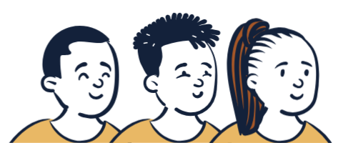


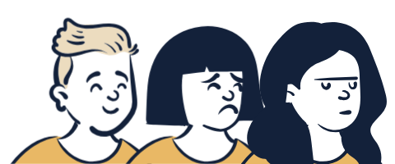

Steg 4
Var står du nu?
Välj själv, sedan hela klassen · 8 min
Påståendet
”Sverige bör införa förslaget om en 15-årsgräns.”
Välj skylt. Skriv ditt starkaste belägg och den bästa invändningen på Mitt blad.
4
Var står du?
Tillstyrker
Tillstyrker med ändringar
Osäker
Avstyrker
Yttrar sig om en del
Didaktikstudion 15 år för sociala medier?
Notes:
Det finns inget facit. Kräv ett belägg, be varje position formulera den bästa invändningen mot sig själv och låt elever byta plats.

Slide 10
Steg 5
Skriv gruppens förslag
Grupp · 15 min
Målet
Skriv korta formuleringar som klassen kan välja mellan.
Följ ordningen: ställning, skäl med källa, följd eller invändning, ändring. Gruppbladets baksida.
1
2
3
4
5
Vår ståndpunkt
Skäl med källa
Följd / invändning
Vår ändring
Avvikande synpunkt
5
Klassens remiss
Didaktikstudion 15 år för sociala medier?
Notes:
Grupperna skriver korta formuleringar. Klassen redigerar och röstar om en mening i taget. Använd klass och skola som avsändare, aldrig elevnamn. Skicka ingenting under lektionen.

Slide 11
Steg 5, avslut
Klassens sluttext
Helklass · 10 min
1
2
3
Läraren skriver gruppernas förslag på projektorn.
Slå ihop dubbletter. Kontrollera källa, saklighet och språk.
Rösta del för del. Spara röstetal och en avvikande synpunkt.
5
Klassens remiss
Didaktikstudion 15 år för sociala medier?
Notes:
Stoppa om en uppgift saknar källa eller om minoriteten återges orättvist. Visa Material s. 6 på projektorn och gå igenom kontrollen före beslut: remissen svarar på förslaget, fakta har en källa, fakta skiljs från värderingar, ett konkret ändringsförslag finns, minoritetens starkaste skäl återges rättvist och inga elevnamn finns med. Läraren faktagranskar och följer skolans rutiner före ett eventuellt inskickande.

Slide 12
Innan du går
Exit ticket
5 min
1
Skriv det viktigaste du lärde dig om remisser.
2
Skriv det starkaste skälet du hörde i dag, och om det fick dig att tänka om.
✓
Skriv på baksidan av Mitt blad och lämna in det.
5
Klassens remiss
Didaktikstudion 15 år för sociala medier?
Notes:
Eleverna skriver på baksidan av Mitt blad. Samla in bladen när de går.

Slide 13

Fler lektioner
Gratis lektioner byggda
på riktiga källor
Färdiga lektioner i SO med lärarhandledning, elevmaterial och presentation. Fria att ladda ner, kopiera och anpassa.
Skanna för att hämta lektionen
didaktikstudion.se
didaktikstudion.se/15-ar-for-sociala-medier
Tipsa gärna en kollega.
Didaktikstudion 15 år för sociala medier?
Notes:
Visa gärna den här bilden när lektionen är slut. QR-koden leder till lektionssidan, där allt material finns att ladda ner gratis. Tipsa gärna en kollega eller ditt ämneslag: https://didaktikstudion.se/15-ar-for-sociala-medier/

